Slide 1

第十章
重 积 分
一元函数积分学
重积分
多元函数积分学
曲线积分
曲面积分

Slide 2

第一节
第十章
二重积分的概念与性质
一、引例
二、二重积分的定义与可积性
三、二重积分的性质
四、曲顶柱体体积的计算

Slide 3



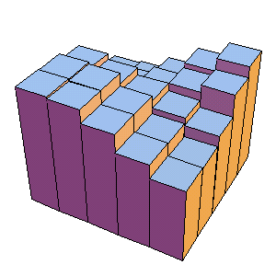
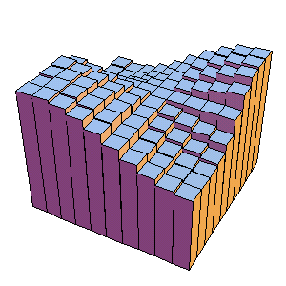
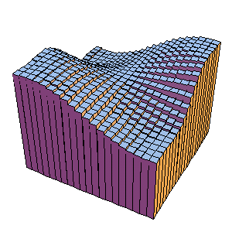
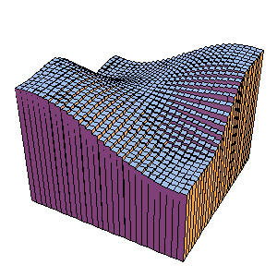
一、引例
1.曲顶柱体的体积
给定曲顶柱体:
底： xOy 面上的闭区域 D
顶: 连续曲面
侧面：以 D 的边界为准线 , 母线平行于 z 轴的柱面
求其体积.
解法: 类似定积分解决问题的思想:
“大化小, 常代变, 近似和, 求 极限”

Slide 4




1)“大化小”
用任意曲线网分D为 n 个区域
以它们为底把曲顶柱体分为 n 个
小曲顶柱体
2)“常代变”
在每个
中任取一点
则
3)“近似和”

Slide 5

4)“取极限”
令

Slide 6





2. 平面薄片的质量
有一个平面薄片, 在 xOy 平面上占有区域 D ,
其面密
度为
计算该薄片的质量 M .
设D 的面积为σ ,
则
若
非常数 ,
仍可用
“大化小, 常代变,近似和, 求极限”
解决.
1)“大化小”
用任意曲线网分D 为 n 个小区域
相应把薄片也分为小块 .

Slide 7


2)“常代变”
中任取一点
则第 k 小块的质量
3)“近似和”
4)“取极限”

Slide 8
两个问题的共性：
(1) 解决问题的步骤相同
“大化小, 常代变, 近似和,取极限”
(2) 所求量的结构式相同
曲顶柱体体积:
平面薄片的质量:

Slide 9





二、二重积分的定义及可积性
定义:
是定义在有界区域 D上的有界函数 ,
将区域 D 任意分成 n 个小区域
任取一点
若存在一个常数 I , 使
记作
可积 ,
在D上的二重积分.
积分和
积分表达式
积分域
被积函数
面积元素

Slide 10


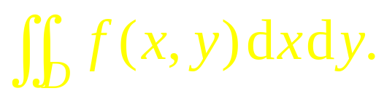
如果 在D上可积,
可用平行坐标轴的直线来划
分区域 D ,
这时
因此面积
元素dσ也常记作
二重积分记作
引例1中曲顶柱体体积:
引例2中平面薄板的质量:

Slide 11


二重积分存在定理:
(证明略)
定理1.
若函数
在有界闭区域 D上连续,
则
在D上可积.
定理2.
若有界函数
在有界闭区域 D 上除去有
限个点或有限条光滑曲线外都连续 ,
积.
例如,
在 D :
上二重积分存在 ;
在D 上
二重积分不存在 .

Slide 12



三、二重积分的性质
( k 为常数)
σ 为D 的面积, 则

Slide 13

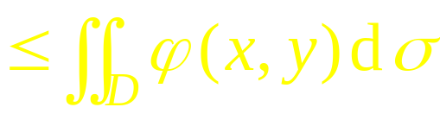
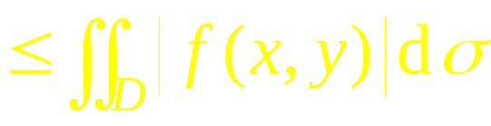

5. 若在D上
则
特别, 由于
6. 设
D 的面积为σ ,
则有

Slide 14


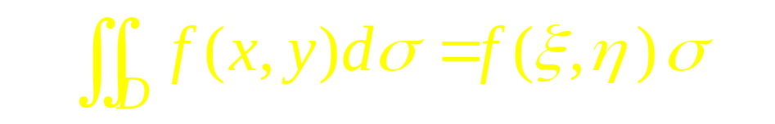


7.(二重积分的中值定理)
在闭区域D上
连续,
σ 为D 的面积 ,
则至少存在一点
使
证: 由性质6 可知,
由连续函数介值定理, 至少有一点
使
因此

Slide 15




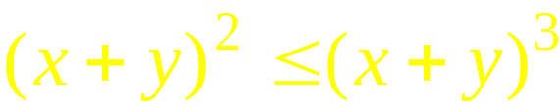
例1. 比较下列积分的大小:
其中
解: 积分域 D 的边界为圆周
它在与 x 轴的交点 (1,0) 处与直线
而域 D 位于直线的上方, 故在 D 上
从而

Slide 16
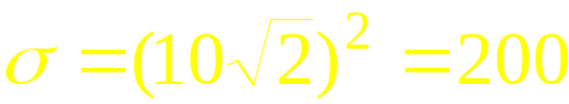
例2. 估计下列积分之值
解: D 的面积为
D
由于
积分性质5
即: 1.96 ≤ I ≤ 2

Slide 17


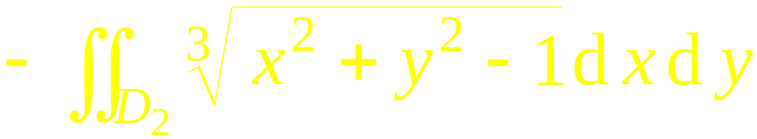


例3. 判断积分
的正负号.
解: 分积分域为
则
原式 =
舍去此项
猜想结果为负
但不好估计 .

Slide 18
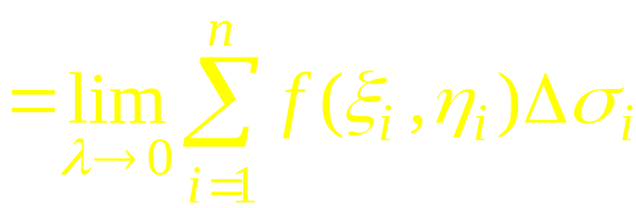
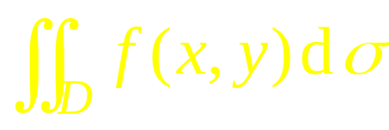
内容小结
1. 二重积分的定义
2. 二重积分的性质
(与定积分性质相似)
3. 曲顶柱体体积的计算
二次积分法

Slide 19

思考与练习
1. 比较下列积分值的大小关系:
解:
被积函数相同, 且非负,
由它们的积分域范围可知

Slide 20
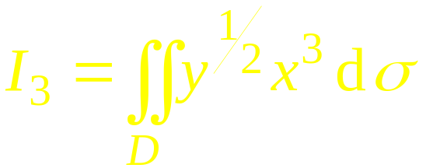
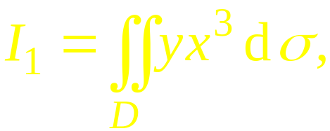

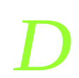
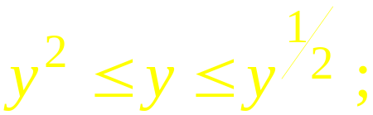
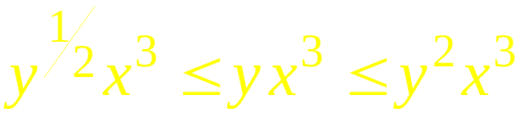
2. 设D 是第二象限的一个有界闭域 , 且 0 < y <1, 则
的大小顺序为 ( )
提示: 因 0 < y <1, 故
故在D上有

Slide 21





3. 证明:
其中D 为
解: 利用题中 x , y 位置的对称性, 有
又 D 的面积为 1 ,
故结论成立 .

Slide 22



备用题
1. 估计
的值, 其中 D 为
解: 被积函数
D 的面积
的最大值
的最小值

Slide 23

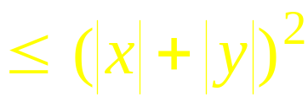
2. 判断
的正负.
解：当
时，
故
又当
时，
于是

